Slide 1
RTR14호기 Punching문제
2025.05.23
신 용 대

Slide 2
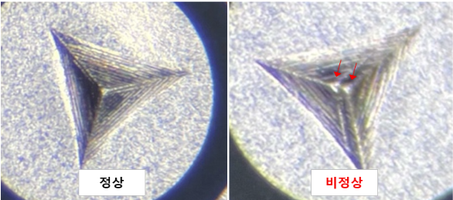
이중 마킹 현상 개선 요청(김지성과장)
불량 마킹시 이중마킹되어 정상부대비 Depth 5um이상 감소
최종 공정에서 마킹부 인식 누락되어 불량 유출 Risk 有
해성에서 추정하는 원인
보이스 코일 신형 구동(상승/하강) Logic 이상
Clamp설치로 마킹tip 높이 증가로 인한 축 흔들림
토크값 Para. 및 축 높이값 조정 평가 하였으나, 개선 불가

Slide 3
개선사항
펀칭 대기 위치 변경
기존 홈위치에서 4mm이던 것을 14mm로(테이블에서 16→6 mm)
마킹 최종위치는 홈에서 20mm
속도, 가감속, 토크는 해성 설정치 유지
보이스코일 토크로 누르는 시간 변경(Firmware수정)
150mSec → 50mSec
RTR 11 ~ 13호기는 50mSec
RTR 14호기만 150mSec (기종변경에 대한 업체에서 프로그램 변경한 부분임)

Slide 4
개선후 펀칭 현상
A
A
B
B
C
C
D
D

Slide 5
미마킹 확인 기능
캠마스터의 마킹 이미지와 펀칭 후 이미지 비교 방식
캠마스터의 펀칭 이미지가 Grab이미지보다 크거다 원형이 아닌 경우
모델을 작업자가 설정
펀칭 형상의 크기에서 흰색과 그레이색의 비율로 확인
캠마스터 모델이 없이 가능
어느 곳에서도 펀칭 유무 확인 가능
작업자 설정 및 에러율이 이미지 비교 방식보다 단순

Slide 6


모델 비교로 미마킹 확인
100
100
모델선택
1024
100
100
1024

Slide 7
모델선정이 않되는 경우

Slide 8
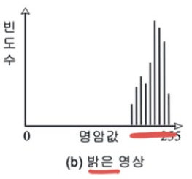
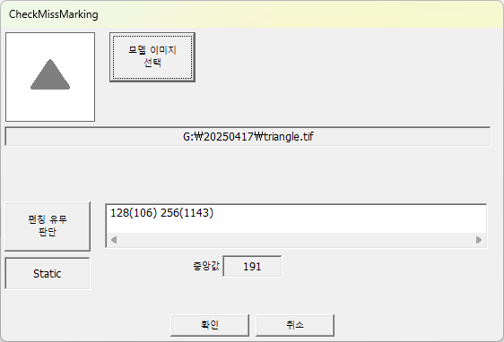
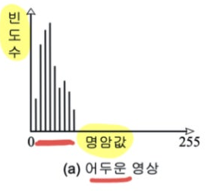
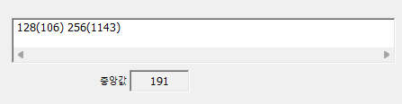
히스토그램으로 미마킹 확인
미마킹
마킹

